Slide 1

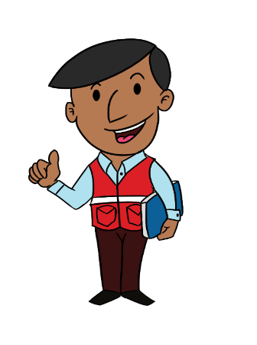
El rol de la DEMUNA en el marco del D.L 1297
Dirección de Sistemas Locales y Defensorías
Ministerio de la Mujer y Poblaciones Vulnerables

Slide 2

Vamos a enfocarnos en nosotros mismos
¿Cómo estoy internamente?
¿Por qué hago lo que hago?
Notes:
Vamos a CONCENTRARNOS en… nosotros mismos. Porque ante de pensar en

Slide 3
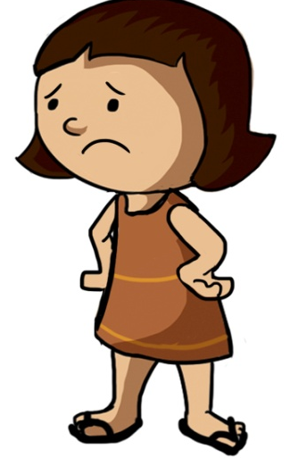
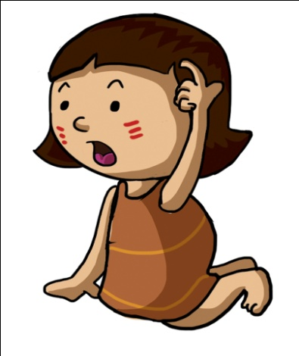
NNA en riesgo de desprotección familiar
Riesgo de desprotección familiar
Desprotección familiar
ROL PARENTAL
No es necesaria su separación de la familia
Es necesaria la separación de su familia

Slide 4
De la percepción a la terminología
Menor
Niño, niña, adolescente
Objeto
Sujeto
Colocación familiar
Acogimiento familiar
Estado de abandono
Desprotección familiar

Slide 5
Funciones de la DEMUNA en el DL Nº 1297

Slide 6
Funciones
Dirigir
el procedimiento por riesgo de desprotección familiar.
Implementar
servicios para la protección de los NNA en situación de riesgo o coordinar con otros servicios su implementación.
Derivar
los casos de NNA en situación de desprotección familiar a las UIT o Juzgados.

Slide 7
Función 1
Dirigir
el procedimiento por riesgo de desprotección familiar.

Slide 8

Acreditación de DEMUNA
Requiere espacio privado
Designación del defensor/a responsable para dirigir el procedimiento de riesgo de desprotección familiar, mediante resolución de alcaldía.
Equipo multidisciplinario capacitado (abogado/a, psicólogo/a o trabajador social)
Presentar expediente ante el MIMP

Slide 9
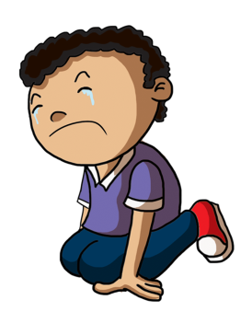
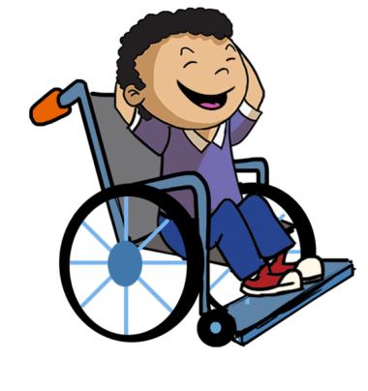
PROCESO GENERAL DE INTERVENCIÓN EN LOS CASOS DE RIESGO DE DESPROTECCIÓN FAMILIAR DE NIÑAS, NIÑOS Y ADOLESCENTES
COMPONENTES
Expediente
Protección por riesgo de desprotección familiar
Medida de protección implementada
Desarrollo de factores protectores en NNA
NNA en riesgo de desprotección familiar
Intervención soporte o fortalecimiento familiar
Niñas, niños y adolescentes en protegidos

Slide 10

COMPONENTE 1
PROTECCIÓN POR RIESGO DE DESPROTECCIÓN FAMILIAR
DEMUNA sin acreditación
DEMUNA acreditada
Recepción del caso
Ejecutar acciones según GAC (derivación, acciones de compromiso)
Realizar el seguimiento del caso
Iniciar investigación por riesgo
Dictar medidas de protección
Implementar medidas de protección
Conclusión del caso

Slide 11
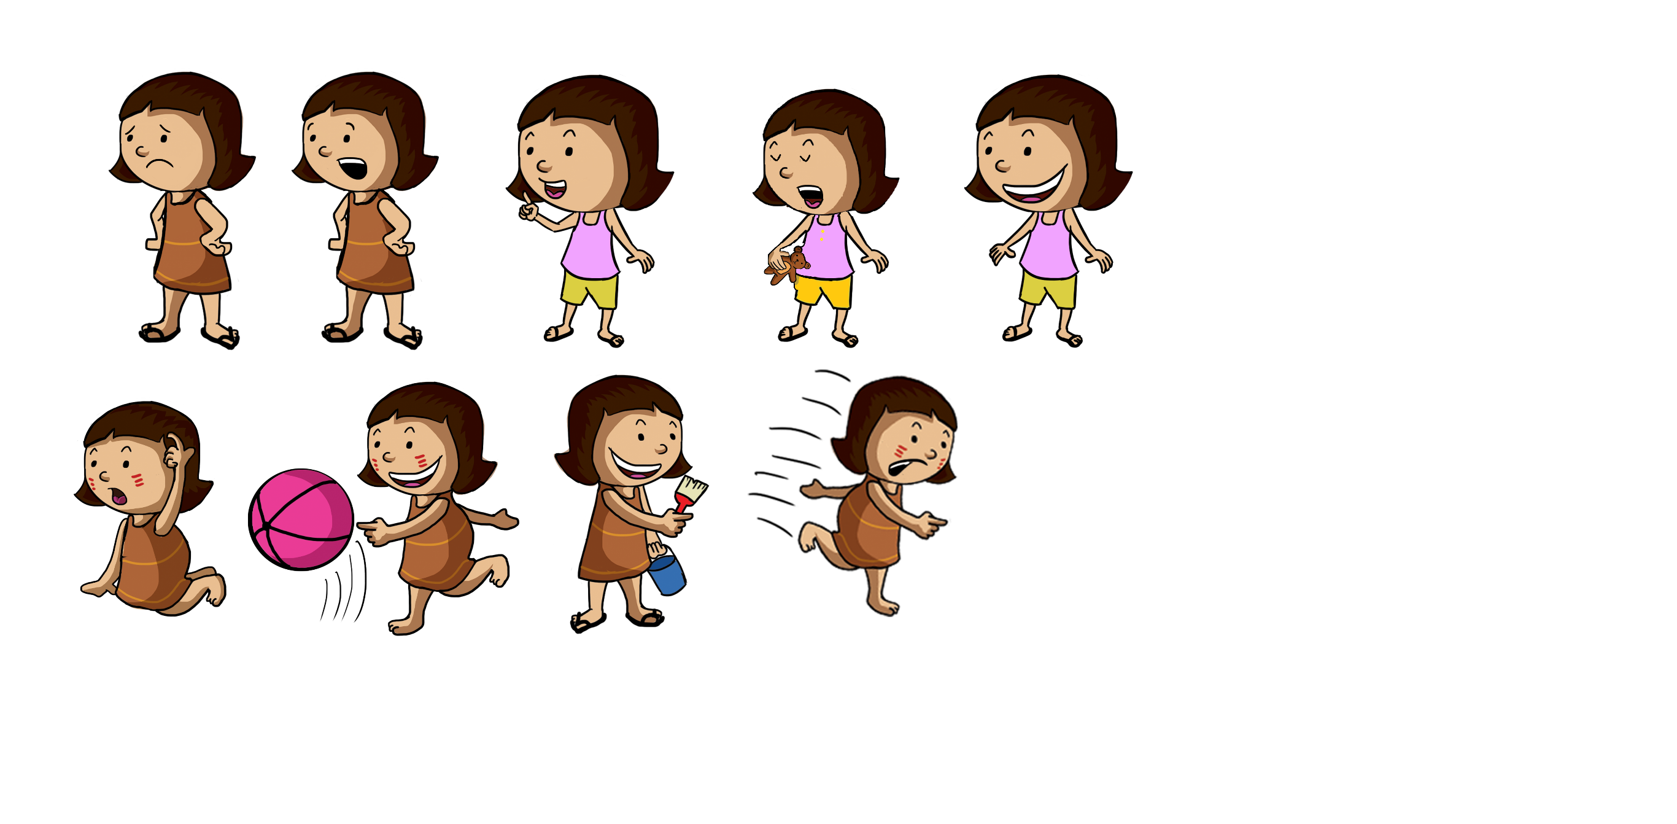
COMPONENTE 2
DESARROLLO DE FACTORES PROTECTORES EN NNA
Implementación de JUGUEMOS en tu DEMUNA
Actividades lúdicas.
Difusión en la comunidad

Slide 12

COMPONENTE 3
INTERVENCIÓN DE SOPORTE O FORTALECIMIENTO FAMILIAR
Desarrollo de competencias parentales de padres, madres y/o cuidadores de niñas, niños y adolescentes

Slide 13
Función 2
Implementar
servicios para la protección de los NNA en situación de riesgo o coordinar con otros servicios su implementación.

Slide 14
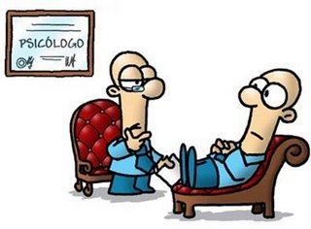
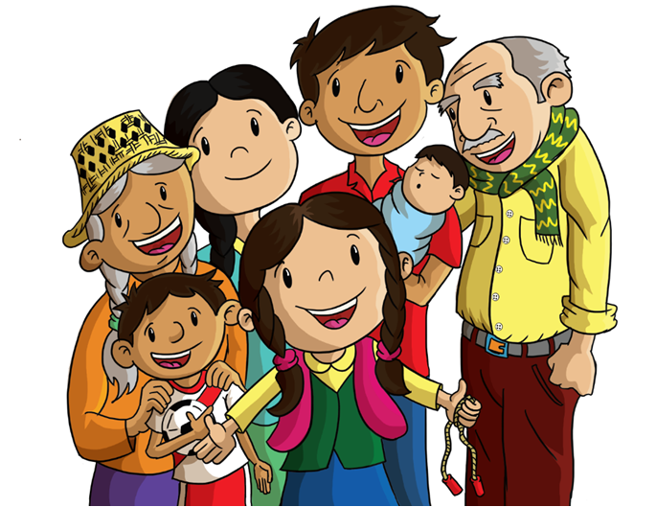
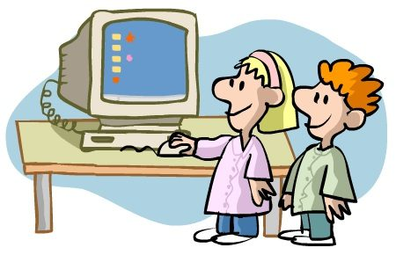
ATENCIÓN ESPECIALIZADA
CUIDADOS PARENTALES
ACCESO A LA EDUCACIÓN
…

Slide 15
Función 3
Derivar
los casos de NNA en situación de desprotección familiar a las UIT o Juzgados.

Slide 16
Funciones de la DEMUNA en el DL Nº 1297

Slide 17
Dirigir
el procedimiento por riesgo de desprotección familiar.
Implementar
servicios para la protección de los NNA en situación de riesgo o coordinar con otros servicios su implementación.
Derivar
los casos de NNA en situación de desprotección familiar a las UIT o Juzgados.

Slide 18
Niñas, niños y adolescentes en riesgo de desprotección familiar protegidos
¡Misión cumplida!

Slide 19

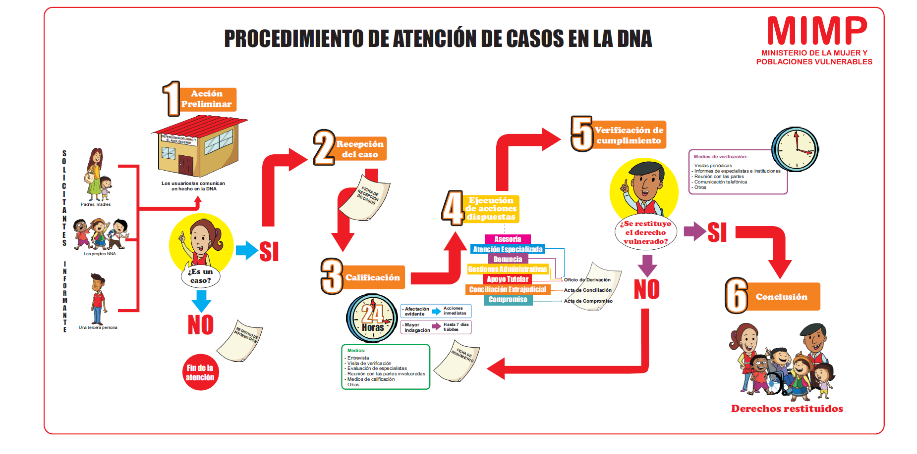

¿Cómo estoy internamente?
¿Por qué hago lo que hago?
Persona
Comunidad
Mundo

Slide 20
"Necesitamos la conflagración del amor para transformar el mundo, necesitamos fuego de amor para iluminar la sociedad. Los códigos fríos, insípidos, complicados, no cambian nada, no transforman nada. De nada sirven todos los mejores proyectos sociales, todos los mejores principios políticos si no están escritos con el fuego del amor. La verdadera Revolución es el resultado de la transformación, solo las tempestades del Amor pueden transformar al individuo y a la sociedad.“ VMS

Slide 21
GRACIAS

